Slide 1

课程报告1
2021级智能机器平台2班第4组
组长：王炳达
组员：刘洋、郭法、王宗辉、周艺梵

Slide 2
1
工作分解与进度
2
查阅资料与综述
目 录
3
会议进行与记录
4
工程师职责
5
成员任务与分工

Slide 3
1
工作分解与进度
工作分解
团队日历
甘特图
汇报人：王炳达

Slide 4
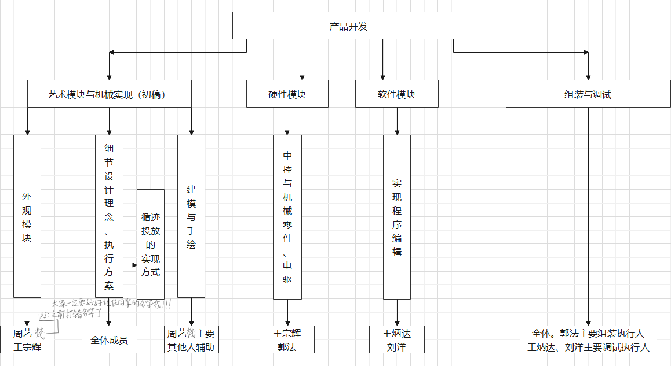
工作分解

Slide 5
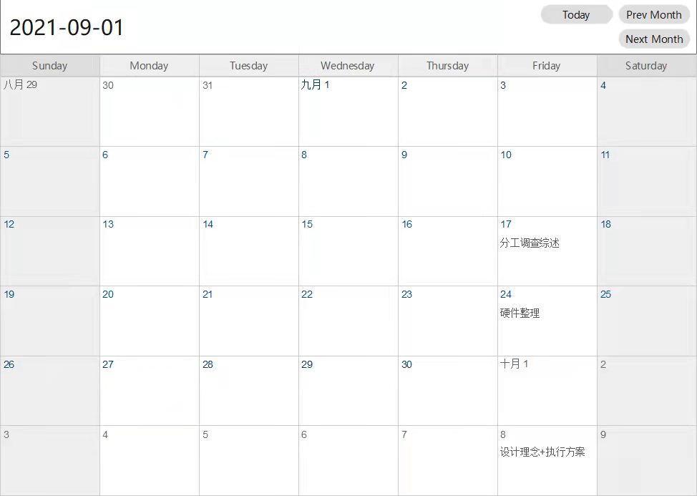
团队日历

Slide 6
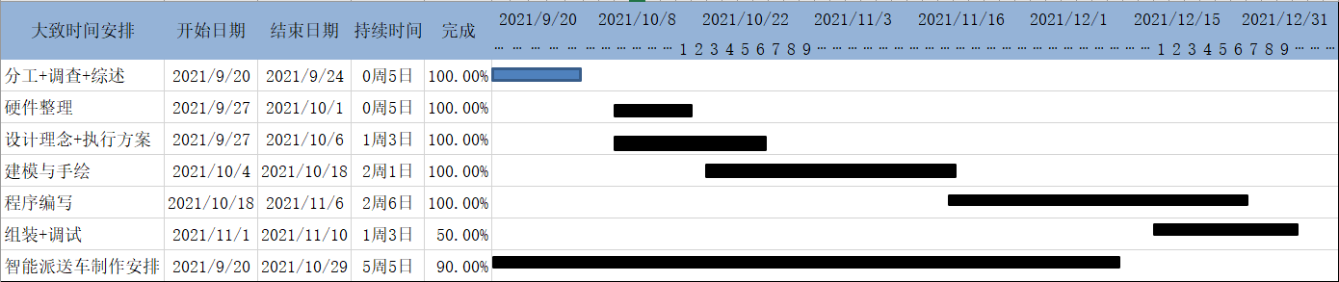
甘特图

Slide 7
2
查阅资料与综述
智能小车的国内外研究现状
应用价值
查阅资料
汇报人：周艺梵、王宗辉

Slide 8
智能小车的国内外研究现状
在国外，有关移动机器人的研究相对比较成熟。原因有二：一是研究起步早，二是投入经费多。上世纪50年代初，国外就开始对人工智能、机器人视觉、自动导航等技术进行理论层面的研究。进入上世纪90年代，移动机器人开拓各个应用领域，美国“火星探路者”、火星漫游车“索杰纳”、“勇气”号、“机遇”号相继进行探索，并完成科学探测任务。

Slide 9
智能小车的国内外研究现状
在国内，对移动机器人的研究起步晚，研究的突破性进展比较少。国内最早从事智能汽车和智能交通研究的是清华大学，研究方向集中在汽车导航、车载微机、自主避障、行驶安全等方面。近年来，各个高校重点开展了移动机器人相关的研究，并获得一定成绩，如上海交通大学研制的高性能自主移动机器人Frontier—ITM，获得过国家863高技术计划专项支持。

Slide 10
智能小车的应用价值
目前，移动机器人的应用十分广泛，已经涉及航天、军事、核工业以及日常生活等多个领域。
工业生产：机器人代替人类搬运笨重货物，进行喷漆等危险工作。
民用：轮式机器人作为导盲车，为盲人提供相关帮助。
科学研究：应用于水下、太空及远程等各种不同环境。

Slide 11
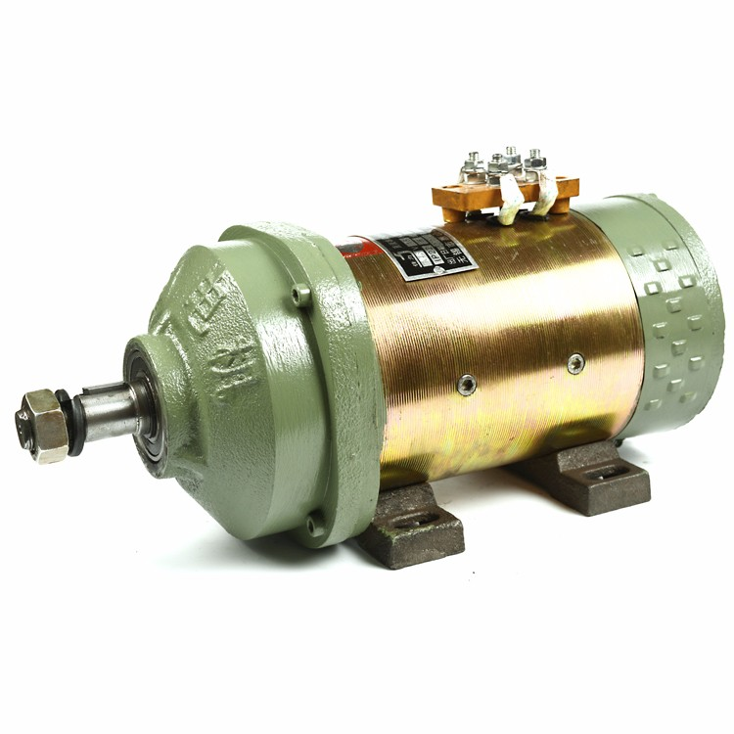
查阅资料 直流减速电机
直流减速电机是在直流电机（马达）的基础上配备了齿轮减速箱，从而能够提供较低的转速，及较大的力矩。其精度高、体积小、噪音低、耐用、耗能低、安装方便，适合本项目中对智能小车的传动。

Slide 12
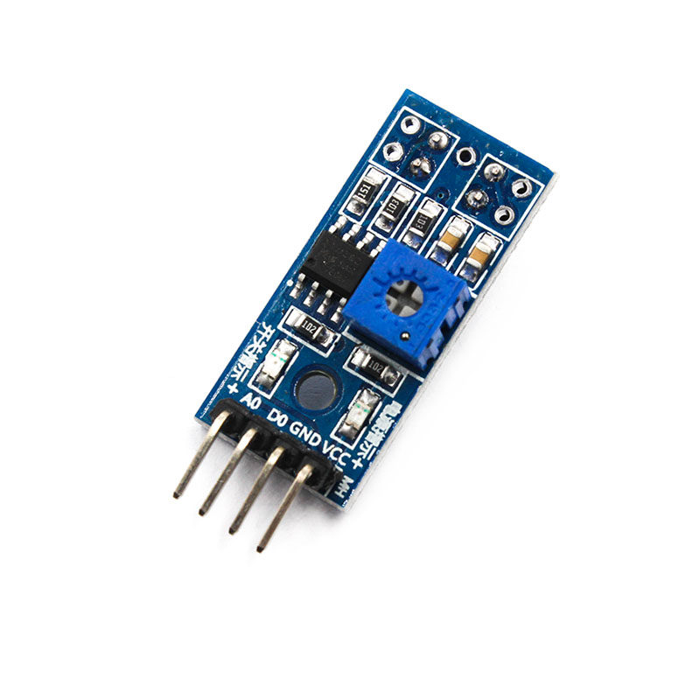
传感器
本项目中使用的是光学（红外）传感器，红外发射管不断发出红光，由于路线中地面与轨迹的颜色差异，使得接受管接收到的光强也有差异进，进而由转换元件输出特定的电流或电压信号，从而实现智能小车的循迹功能。

Slide 13
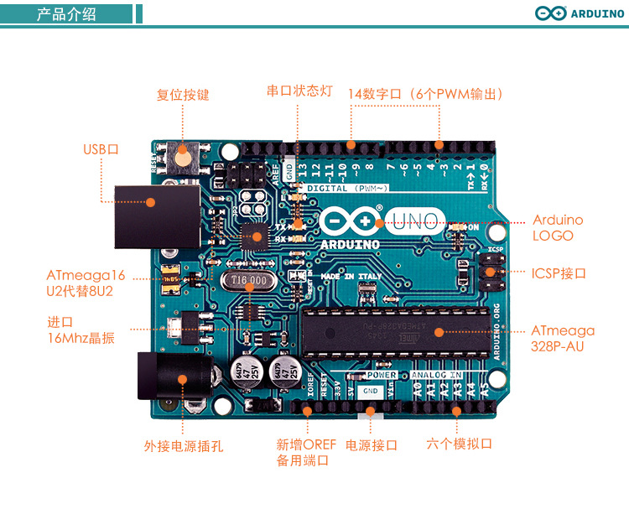
Arduino
Arduino并不仅仅是一块小小的电路板，还是一个开放的电子开发平台。它既包含了硬件——电路板，也包含了软件——开发环境和许许多多开发者、使用者创造的代码、程序。Arduino抛开了传统硬件开发的复杂操作，不需要了解硬件的内部结构和寄存器设置，也不需要过多的电子知识和编程知识，而只需通过简单的学习，了解各个引脚和函数的作用，便可利用它开发出各种出色的项目。

Slide 14
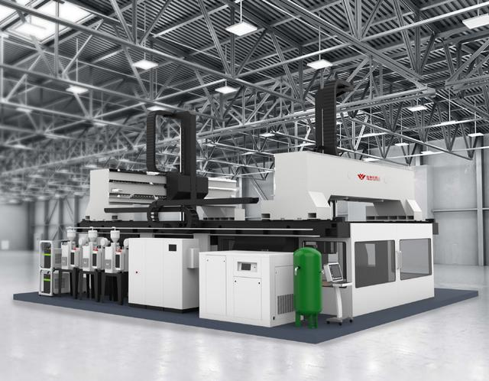
3D打印技术
3D打印技术即快速成型技术的一种，是一种以数字模型文件为基础，运用粉末状金属或塑料等可粘合材料，通过逐层打印的方式来构造物体的技术。
本项目中所使用的打印材料应具有较好的硬度、强度，以及一定的尺寸稳定性、耐磨性，且便于成型加工与机械加工。从而制作出较好的组件，继而进行组装工作。

Slide 15
3
工程师职责
汇报人：刘洋

Slide 16
工程师伦理责任准则
目前，世界工程组织联盟提出了工程师伦理责任准则大致包括以下内容：
（1）应维护大众之安全、健康和福祉，以加强安全和环境的保护为最高指导原则；
（2）对技术后果负有责任，并且要告知公众技术可能的结果；
（3）严守业务机密，避免利益冲突；
（4）承办工程业务应以自己的专业领域提出服务与建议，态度应谨慎、认真；
（5）对待各方应持有公平、有礼、善意的态度，对雇主否决或忽视的重要工程的决策，应将可能发生的后果据理说明；
（6）吸收新的知识以加强专业能力；
（7）对他人违法或者有失伦理道德的一切工程技术上的决定或行为适时揭发。

Slide 17
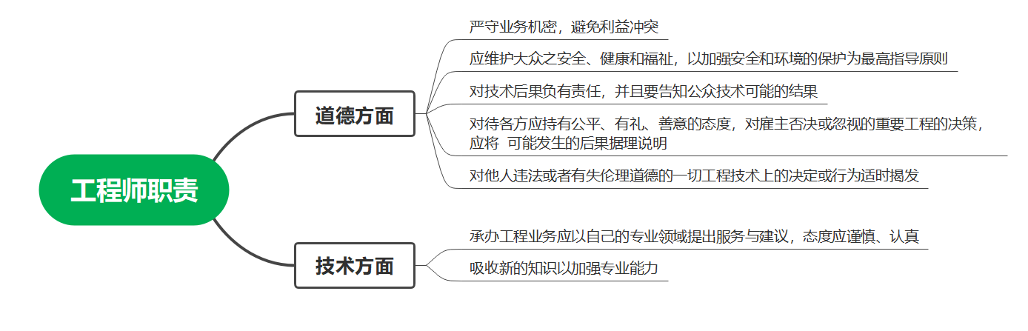
工程师职责的分类
根据上述条例对工程师不同层面的要求，将其分为道德方面和技术方面。

Slide 18
4
会议进行与记录
会议记录
汇报人：郭法

Slide 19
会议记录
议题：“智能循迹小车”的初步规划与任务分工
讨论内容：
1、产品开发任务模块，进度。分为硬件，软件和组装等模块。
2、成员分工，工作分解。软件模块由王炳达负责；外观模块由周艺梵负责；细节设计理念由全体成员负责；建模与手绘主要由周艺梵负责；组装和调试主要由郭法负责。
3、PPT，综述，查阅资料的安排。PPT主要由周艺梵负责；文献综述由王宗辉和周艺梵负责；查阅资料硬件系统和结构模块由王宗辉负责，软件模块由周艺梵负责，工程师职责由刘洋负责。
4、甘特图，日历的相关问题。规划了将来任务并由王炳达做处理制作和完善。
5、PPT展示分工。王炳达负责讲分工和时间安排；王宗辉等三人负责讲相关资料；郭法负责讲会议记录。
6、小车构造和软件使用相关情况。讨论了关于小车构件和材料，统一了solid works的安装等事宜。

Slide 20
下一步工作计划
1、在各成员完成任务后，查阅资料以及个人综述；
2、讨论课程报告与PPT制作，在制作完成后统一讨论；
3、进一步讨论派送小车的构造与硬件，在课程报告和PPT完成后；
4、讨论软件相关问题，下一次会议时间。

Slide 21
5
成员任务与分工
汇报人：王炳达

Slide 22
本次任务成员分工
工作分解图、团队日历、甘特图：王炳达
会议记录及整理：郭法
工程师的职责的查阅：刘洋
文献综述与资料查阅：王宗辉、周艺梵
PPT制作：周艺梵

Slide 23
谢谢大家！

